Slide 1
C# para principiantes
C# 8 y dotnet core 3.1 para iniciarse en el mundo de la programación

Slide 2
Capítulo 1
Introducción a la Programación

Slide 3
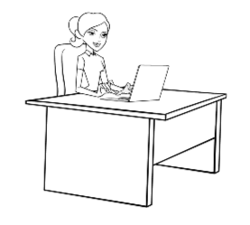
Qué es programar?
Programar es escribir código o instrucciones para ser ejecutadas por una computadora ó dispositivo inteligente.
Programa C#
WriteLine();
ReadLine();
WriteLine()

Slide 4
Qué es una computadora?
Una computadora (ú ordenador) es una máquina ó dispositivo que tiene componentes y circuitos electrónicos que permiten hacer una enorme variedad de cosas de acuerdo al diseño de sus creadores.
En la actualidad tenemos muchos tipos de computadoras ó dispositivos inteligentes, como ser:
Computadoras centrales (Mainframes, Mini computadoras)
Computadoras de escritorio (Desktop Computers)
Computadoras portátiles (Laptops, Notebooks, Netbooks)
Tabletas (Samsung Galaxy, IPad)
Teléfonos celulares (Android, IPhone)
Calculadoras electrónicas
Consolas de juego (PlayStation, Nintendo, XBox)
Televisores inteligentes (Smart TV, Apple TV)
Microcomputadoras para IOT (Raspberry Pi)
Robots (iRobots, robots aspiradora, robots industriales)

Slide 5
Qué tienen en común?
Básicamente todas los dispositivos computadoras para su funcionamiento necesitan de dos componentes básicos:
Hardware
Software

Slide 6
Hardware
El hardware es la ferretería, o electrónica, de los dispositivos computadoras ó dispositivos inteligentes, lo que se ve y se puede tocar, y que consta de variadas partes, como ser: procesador, pantalla, teclado, ratón (mouse), micrófono, parlantes, impresora, cámara, etc... Básicamente es la parte dura que permite a las personas interactuar con estos aparatos.
Pero lo que tienen en común todos estos tipos de computadoras, es una pieza de hardware ó circuitería conocida como CPU (Unidad de Proceso Central) o en la jerga común Procesador.

Slide 7
CPU (Unidad de Proceso Central)
La CPU de las computadoras es la parte esencial de la electrónica de los dispositivos inteligentes.
Esta compuesta principalmente de 2 elementos:
Procesador (MicroProcesador en la actualidad)
Memoria RAM (Memoria de Acceso Aleatorio, o electrónica)
El Procesador se confunde en algunos esquemas como la CPU completa, porque en su interior tiene una pequeña memoria, que sirve como buffer para almacenar fragmentos de la memoria principal externa, antes de su procesamiento por el Procesador. Vienen en la forma que conocemos actualmente como chips o circuitos integrados.
Por eso en todos los dispositivos inteligentes podemos referirnos a su potencia de procesamiento y a su capacidad de memoria.

Slide 8
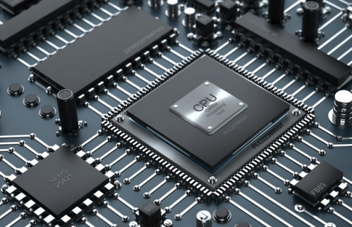
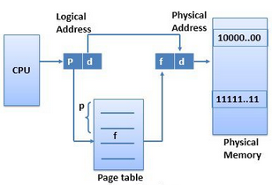

Cómo funciona una CPU?
Memoria
Instrucciones
RAM
Datos
La CPU, con su memoria, es la que le da a los dispositivos inteligentes su “inteligencia” para realizar varias tareas difrentes. El procesador es el “cerebro” que puede interpretar y procesar las operaciones que el dispositivo en cuestión realiza para su usuario, haciendo uso de los datos ó información almacenada en la misma memoria que las instrucciones.

Slide 9

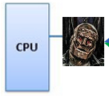
Software
En la memoria de la CPU se almacenan las instrucciones y los datos para que el Procesador los procese.
Estas instrucciones pueden ser distintas de acuerdo a la funcionalidad que el programador diseñe para el dispositivo. Esto es lo que se conoce como Software (parte blanda, intangible) o Programas que hacen a la versatilidad de las computadoras.
Esta instrucciones o código se agrupan en programas y a su vez los programaas se agrupan en Aplicaciones.
El Software de una computadora es el conjunto de Aplicaciones listas para ser cargadas a la memoria RAM de esta “máquina universal” y que automatiza diversas tareas para su usuario, como ser calcular, comunicar, jugar, tocar música, mostrar videos, etc...
Instrucciones
Read
Print
Erase
Instrucciones
Read A
Read B
Summ
Display
Wait
End
Apps

Slide 10
Máquina Universal
La computadora de escritorio, tiene una caja que llamamos también CPU, porque su función principal es contener a la pequeña “cpu” compuesta de sus pequeños chips microprocesador, memoria y circuiteria soldadados en una “tarjeta madre”.
Para que esta caja CPU pueda interactuar con su usuario necesita de otros dispositivos periféricos, principalmente un teclado, un ratón y una pantalla.
Esta computadora concebida como una máquina universal (para todo propósito) pueda funcionar hay que suministrarle energía eléctrica y cargarle el software (aplicaciones) de acuerdo al uso planeado por el usuario. Puede, como sabemos, con el software adecuado, proveernos de hojas de cálculo, calculadoras, procesadores de documentos, navegadores por internet, procesadores de imágenes, programas de arquitectura, programas de contabilidad, juegos, etc...
Sin la flexibilidad que le proporciona el software, tal vez tendríamos que tener en nuestro escritorio una máquina para cada uso diferente: una para trabajar con hojas de cálculo, otra para procesar documentos y otra más para comunicarnos al internet, etc...

Slide 11
Los sistemas operativos
Como los dispositivos inteligentes son fabricados por distintos fabricantes de acuerdo a la funcionalidad de los mismos, hay muchos tipos de hardware y por lo tanto muchos tipos de procesadores.
El problema que se plantea con la diversidad y complejidad de los distintos dispositivos es que los programas que se necesitan para administrar el hardware asociado (pantallas, ratones, teclados, discos duros, puertos de comunicación, wifi, bluetooth, cámaras, micrófonos, parlantes, impresoras, etc...) son difíciles de programar porque se necesita el conocimiento especializado de los fabricantes.
Es por eso de cada grupo de dispositivos viene precargado (o instalado) con un software básico conocido como “Sistema Operativo”.
De ese modo el resto de los programadores, los que no trabajan en la fabricación directa del hardware, pueden codificar sus programas haciendo uso de las facilidades de un determinado Sistema Operativo adecuado a cada producto.

Slide 12
Los principales sistemas operativos
Las computadoras desktop actuales utilizan principalmente uno de estos tres sistemas operativos:
Windows (De Microsoft. La mayoría de la PCs, computadoras personales)
macOs (Las computadoras de Apple, hardware propietario)
Linux (Software libre, Varias versiones para computadoras personales)
Los teléfonos celulares y tabletas usan uno de tres sistemas operativos:
Android (Software libre por Google, celulares y tabletas Android, Samsung, Huawei, etc...)
iOS (celulares IPhone de Apple)
iPadOS (tabletas iPad de Apple)

Slide 13
El almacenamiento permanente
Como vimos en la arquitectura de los dispositivos inteligentes, el procesador carga los diferentes programas desde la memoria RAM.
Pero esta memoria es un chip alimentado por electricidad que pierde todo su contenido una vez que el dispositivo se desconecta de la energía eléctrica. De ahí surge la necesidad de tener un gran repositorio de almacenamiento permanente (que no dependa de la energía eléctrica) y que es en realidad donde se almacena todo el software, sistema operativo y aplicaciones, para luego poder estos programas ser cargados en la memoria RAM para su ejecución.
Estos repositorios de almacenamiento permanente son lo que se conoce en las computadoras personales como “Disco Duro” (Hard Disk) y estos tienen mucho más capacidad que las memorias RAM de la CPU.

Slide 14
Discos
Los discos se han consolidado como los repositorios de almacenamiento para el software y los datos que una computadora necesita para realizar sus procesos.
Los datos son la información del usuario del dispositivo: documentos, fotos, hojas excel, imágenes, videos, etc..
Los discos (Hard Disks) han evolucinado desde grandes unidades electromagnéticas con poca capacidad hasta los discos actuales de estado sólido muchos más rápidos , confiables y de gran capacidad. Hoy es común tener discos de 1 TeraByte = Milones de millones de bytes (podemos pensar un byte como una unidad de almacenamiento igual al de una letra del alfabeto).
Las memorias RAM de las computadoras actuales están en el orden de 4 GigaBytes a 64 GigaBytes. 1 GB son mil millones de bytes.
Programa X
Read
Print
Erase
DISCO
Programa A
Código....
Datos
Programa B
Código....
Programa C
Código....
Programa D
Código....
Programa E
Código....
Programa F
Código....
Programa G
Código....
Programa X
Código....
Datos

Slide 15
El mundo de las aplicaciones
Las aplicaciones son la parte del software que da vida a una computadora (o cualquier dispositivo inteligente) y la hace diferente de acuerdo a cada persona.
Por ejemplo para una persona que hace trabajo de oficina le bastará con tener una computadora cargada con aplicaciones de oficina: Word, Excel, Adobe Reader y otras apps parecidas.
Una persona que hace diseño audio visual, además de las aplicaciones de oficina, podrá cargar en su disco Photoshop, Audacity, VideoLap, Autocad, etc...
Al que le gusta juegos podrá añadir diversos juegos, como Fornite, Mario Bross, Pacman, etc...
Por eso la computadora es la máquina universal, puede hacer miles de cosas diferentes de acuerdo al software que tiene cargado en su disco.
Los sistemas operativos mismos son los que les dan su identidad a estas máquinas y define que aplicaciones pueden ejecutarse en las mismas. La aplicaciones suelen codificarse para uno o varios sistemas operativos, de acuerdo a las ofertas de los fabricantes de hardware y desarrolladores de software.

Slide 16



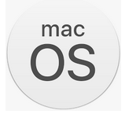


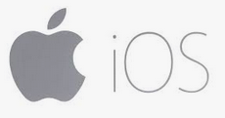

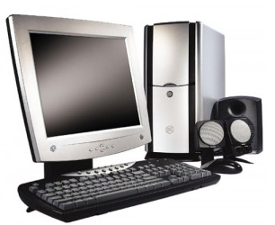
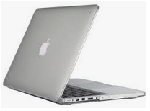
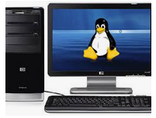
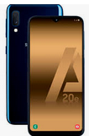
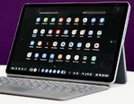
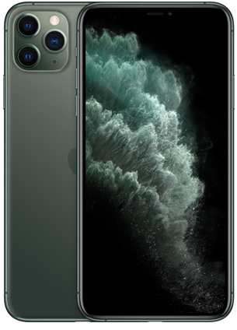
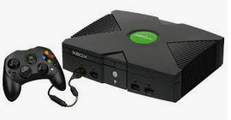
Esquema de aplicaciones actuales
APLICACIONES
SOFTWARE
SISTEMAS OPERATIVOS
Navegadores de Internet
HARDWARE

Slide 17
Los programas o aplicaciones
Los programas o aplicaciones son, los que ejecutados por un dispositivo inteligente, proporcionan la funcionalidad requerida por diferentes usuarios, y son escritos en diferentes lenguajes de programación. El código de estos programas pueden ser escritos por cualquier persona (programador) o grupo de personas (equipos deprogramadores).
Las Aplicaciones grandes como hojas de cálculo, juegos, navegadores de internet, etc son diseñados y programados por grandes empresas especializadas, que generalmente las venden por un cierto precio o por suscripciones.
Se suele llamar Programa a un conjunto de instruciones o código que resuelve un problema determinado. Aplicaciones a un conjunto de programas que proporcionan una cierta funcionalidad, como Whatsapp, juegos, apps de celulares, etc... Y Sistema a un conjunto de aplicaciones que proporcionan toda una solución para negocios (como bancos, comercios) o comunidades, etc... Estos suelen ser programas complejos que funcionan en una red de PCs y dispositivos inteligentes y consumen información de una computadora central, conocida como “Servidor”.

Slide 18
Qué es un programa?
Ya tenemos una idea de que un programa es un conjunto de instrucciones (código) que son escritas por un programador, almacenadas en un disco duro de una computadora y que para ejecutarse necesita cargarse en la memoria RAM, con la ayuda del Sistema Operativo de la máquina.
Pero cómo son las instrucciones que puede entender la CPU de la computadora? Bueno, es básicamente código binario (combinaciones de 1s y 0s) lo único que pueden entender estos chips electrónicos (voltaje = 1 o ausencia de voltaje = 0). Eso es lo que un programador necesitaría codificar para que una CPU entienda, ejecute o corra (run) un programa.
Para aislar a los programadores de tener que escribir en código binario, diferente además para cada familia de micro procesadores, se crearon distintos lenguajes de programación que permiten a los programadores codificar con conceptos más cercanos a los de un ser humano y aislados del indescifrable código binario.

Slide 19
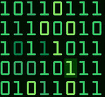
Lenguajes de programación
Al igual que los idiomas que comunica a los distintos múltiples pueblos del mundo, con el tiempo se creo una Babel computacional de múltiples lenguajes de programación.
Los lenguajes tienen en común que se pueden escribir en conceptos humanos, para luego ser interpretados o traducidos al lenguaje binario de las máquinas.
Los lenguajes se crean para resolver distintas clases de problemas, con un cierto enfoque y generalmente adaptados a uno o varios sistemas operativos.
Para poder ejecutar estos programas (código fuente) es necesario contar con herramientas de desarrollo de programas específicos a cada lenguaje, donde mínimante existe un intérprete o un compilador.
Instrucciones
Read
Print
Erase
Compilador
o
Intérprete
Instrucciones
Read A
Read B
Summ
Display
Wait
End

Slide 20








Múltiples lenguajes de programación
APLICACIONES
LENGUAJES DE PROGRAMACIÓN
SISTEMAS OPERATIVOS
Navegadores de Internet

Slide 21
Soluciones a problemas
El desafío para un programador al escribir (codificar) un determinado programa es crear una solución a un determinado problema de automatización para el usuario de un dispositivo inteligente, con las herramientas disponibles en un cierto entorno de desarrollo.
Los programas se codifican, en principio, en forma de secuencias de instrucciones o “líneas de programa” que la computadora ejecutará fielmente en el mismo orden, sin aportar nada por cuenta propia. La CPU o procesador es un “automata” que no piensa y hace estrictamente lo que se le indica, en la misma forma que una calculadora ejecuta el cálculo que se le indica, sin entender de que se tratan las cifras y si estas son o no correctas.

Slide 22
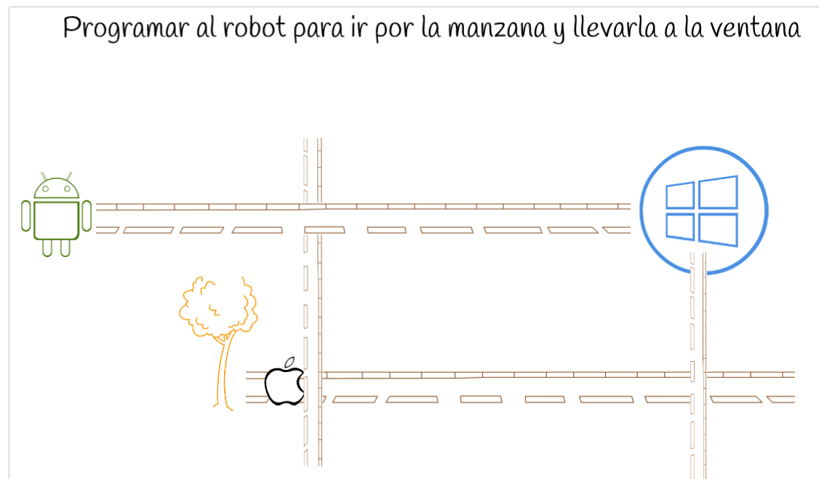
Entendiendo un programa
Nuestra computadora es un pequeño robot que se mueve, gira y se detiene según nuestras instrucciones.
Debemos hacer el código, en un lenguaje natural, suponiendo que el robot lo entiende.
La idea es entender como se puede programar una computadora, sabiendo lo que esta es capaz de hacer, como pasarle las instrucciones para solucionar un pequeño problema de automatización.

Slide 23
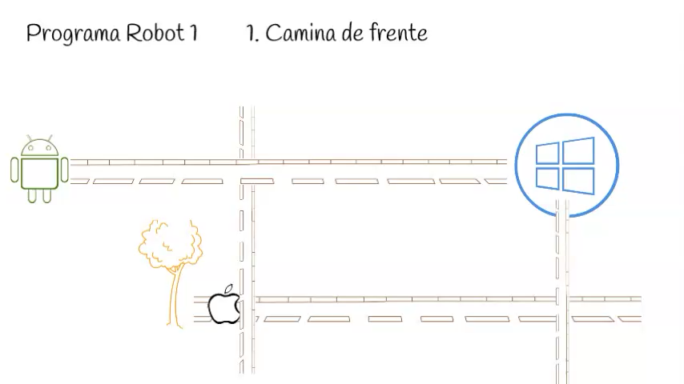
Programa Robot 1
Nuestro pequeño Robot “Camina de frente” según nuestra única instrucción.
1. Camina de Frente

Slide 24
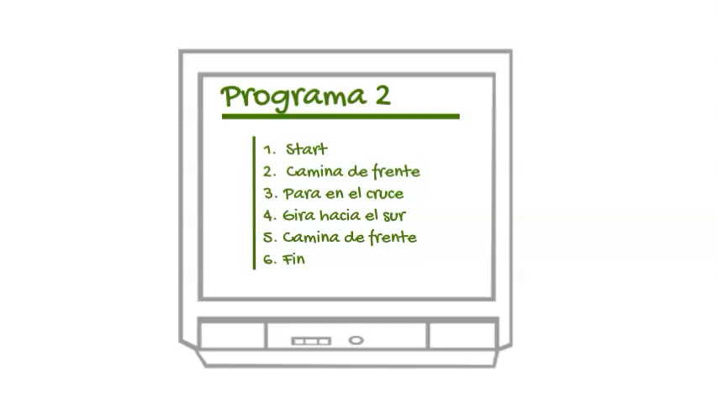
Programa Robot 2
Nuestro pequeño Robot
Programa 2
Inicio
Camina de Frente
Para en el cruce
Gira Hacia el sur
Camina de Frente
Fin

Slide 25
Programa Robot 3
Nuestro pequeño Robot
Programa 3
Inicio
Camina de Frente
Para en el cruce
Gira Hacia el sur
Camina de Frente
Para en la manzana
Gira al Este
Camina una cuadra
Gira al Note
Camina hasta la Ventana
Fin

Slide 26
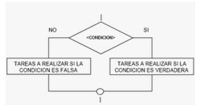
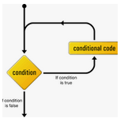
La ruta o flujo de los programas
Bifurcaciones
Los programas que se ejecutan línea a línea, ordenadamente sin hacer bifuracaciones o bucles (loops), tienen poca utilidad, como vimos en el caso del programa anterior.
Lo primero que le da la potencia a los programas es la capacidad de tomar decisiones, para seguir uno ú otro camino según ciertas condiciones, como el valor de un cierto dato. A esto se le llaman bifurcaciones en un flujo de programa.
Lo segundo es hacer repeticiones de ciertas tareas, para procesar colecciones de datos. Por ejemplo leer todas las líneas de un archivo y contar las palabras. A esto se lo conoce como bucles o loops.
Bucles (Loops)

Slide 27
Automatizando tareas
La principal función de los programas es, sin lugar a dudas, automatizar tareas.
Las computadoras personales tienen 3 periféricos principales que posibilitan a un programa interactuar con sus usuarios:
Pantalla o Monitor: el usuario puede ver información presentada por el Usuario.
Teclado: el usuario puede teclear o digitar información para ser consumido por nuestros programas
Ratón: el usuario puede señalarnos algo en la pantalla o presionar un botón en la pantalla para indicarnos que desea que el programa realice una acción.

Slide 28
Pseudo código
// Programa: Barre Archivo de texto y devuelve número de lineas no blancas y el número de palabras.
// Conseguir nombre del archivo
// Abrir el archivo
// Si no existe archivo
// terminar
// Leer todo el archivo en colección de lineas
// inicializar contadores de lineas y palabras en cero
// tomar primera linea
// Mientras haya lineas en la colección
// agregar 1 al contador de líneas
// buscar nro de palabras de la línea
// agregar nro de palabras al contador de palabras
// tomar la siguiente linea
// Desplegar nro de lineas y nro de palabras encontrados
// Cerrar el archivo
// Terminar
Este concepto consiste en escribir un programa en un pseudo-código (palabras entendibles por cualquier persona) que describa lo que intenta resolver, independiente del lenguaje en el que será luego codificado.
Esto obliga al programador a pensar en la lógica del problema a resolver, antes de meterse en las minucias del lenguaje de programación.

Slide 29
Sumario
En este capítulo se ha hecho una breve introducción a la programación, tratando de explicar en que consiste la tarea de hacer un programa.
Se revisarón conceptos que ayudan a los estudiantes de este curso a entender lo que es una computadora ó dispositivo inteligente.
Se revisaron los principales componentes de hardware, explicando la importancia de la CPU y la memoria.
Se revisaron tambien los principales aspectos del software, revisando lo que son los sistemas operativos y como los programas, escritos en diversos lenguajes de programación, son ejecutados por este software de base, después de ser compilados y cargados en la memoria.

